Slide 1
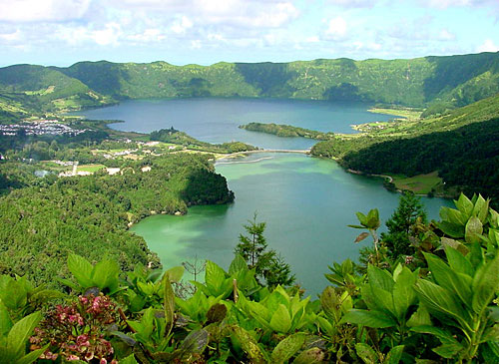
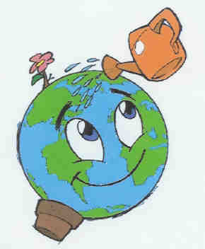
Autobiografia ambiental
O que me liga muito a natureza é o local onde vivo, porque vivo no campo com uma paisagem muito bela para o mar, também sou escuteiro e os escuteiros são amigos do ambiente. Em minha casa fazemos a reciclagem do lixo. A minha mãe tem muitas flores por isso também me sinto próximo da natureza, na minha casa temos um quintal onde a minha mãe tem plantas, a minha mãe também põe algumas plantas na sala de estar. No Verão eu ia despejar a reciclagem, ia de bicicleta até a junta de freguesia porque é lá que tem os ecopontos.
Emanuel Pinheiro nº5
8ºF

